Slide 1
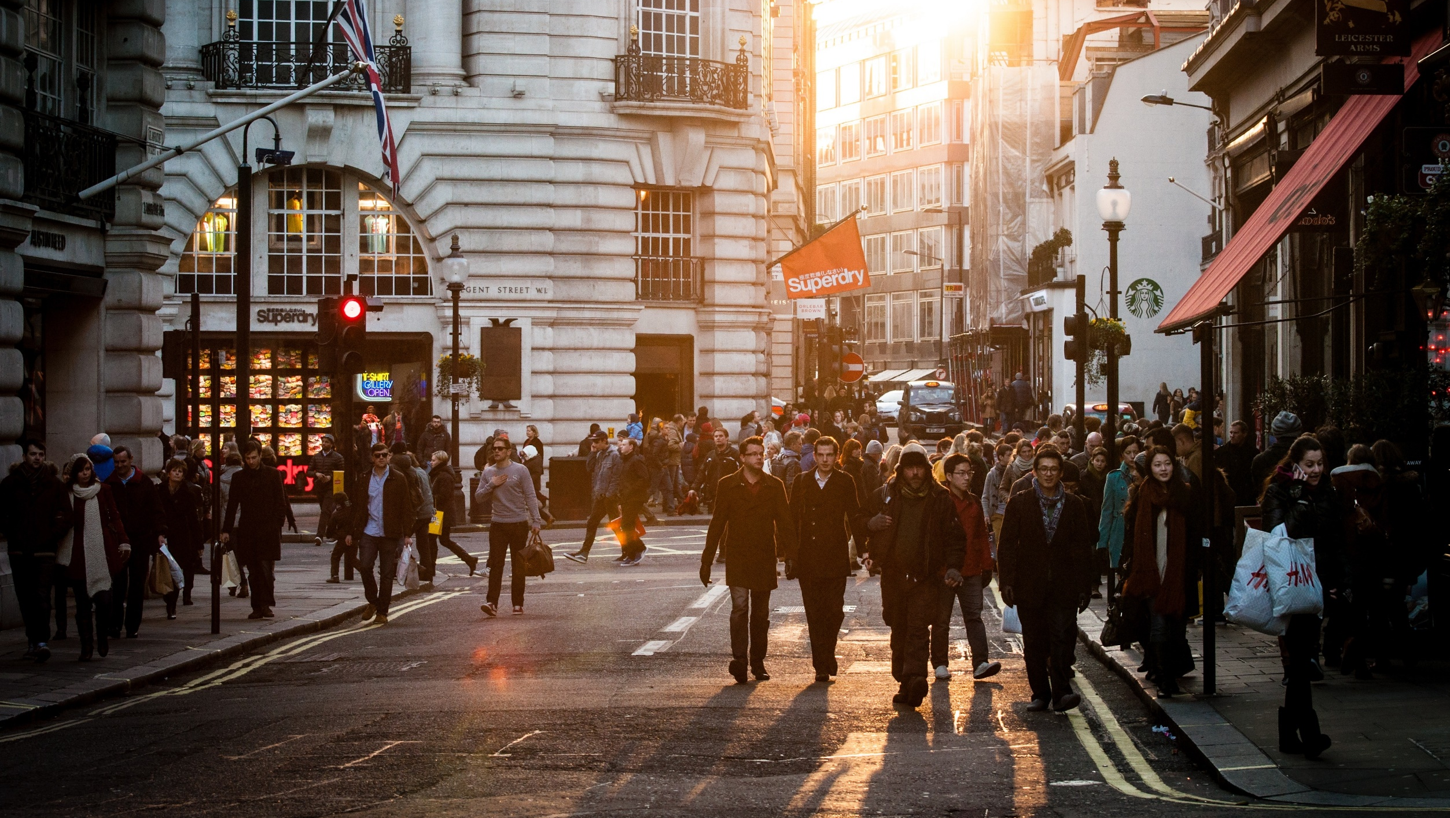
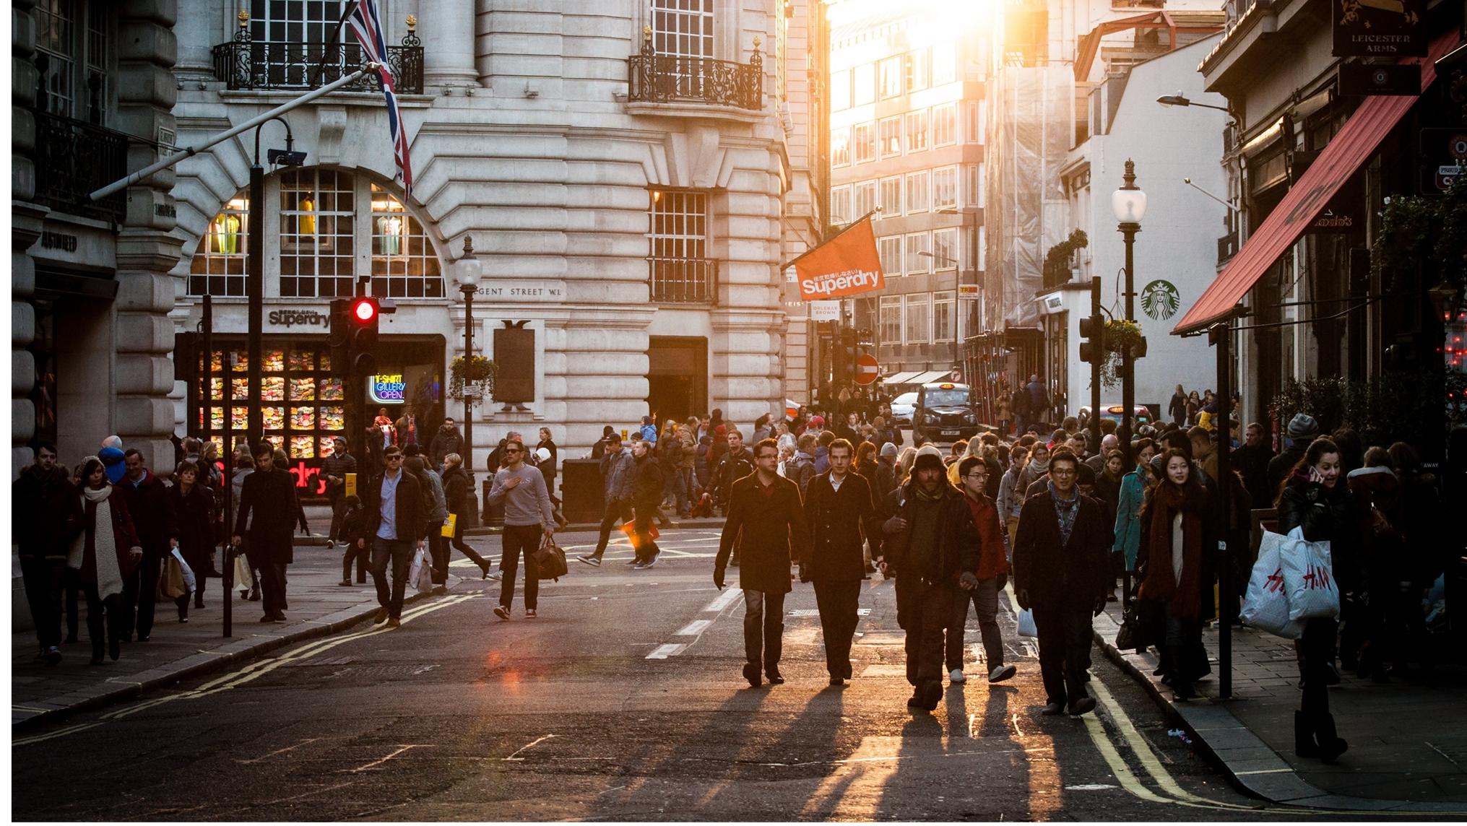
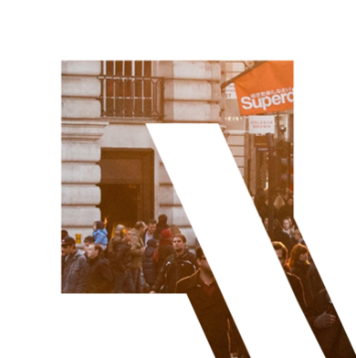
MATEMATIKA - 1. ročník
OPAKOVÁNÍ MATEMATIKY – 1.
Ing. Mojmír Hajník

Slide 2
Prvočísla
Prvočíselný rozklad - vyjádření přirozeného čísla jako součinu mocnin prvočísel
$252$ = $2^{2}∙3^{2}∙7$
$450$ = ${2 ∙3}^{2}∙{ 5}^{2}$
$1320$ = $2^{3}∙3∙5∙11$
$13$86 = ${2 ∙3}^{2}∙7∙11$

Slide 3
Největší společný dělitel
D - největší číslo, které beze zbytku dělí dvě (i více) čísel
Nejmenší společný násobek
n - n.s.n. dvou (i více) celých čísel je nejmenší číslo, které je beze zbytku dělitelné oběma čísly
Největšího společného dělitele i nejmenší společný násobek určujeme pomocí prvočíselného rozkladu.

Slide 4
Kombinace operací při počítání s celými čísly
Příklady vyhodnocujeme a řešíme v tomto pořadí :
1. závorky ,
2. násobení a dělení ,
3. sčítání a odčítání .

Slide 5
Zlomky. Smíšená čísla
Pravý zlomek - čitatel ve zlomku je menší než jmenovatel
Smíšené číslo - převod nepravého zlomku (čitatel zlomku je větší než jmenovatel) na smíšené číslo se provádí pomocí dělení se zbytkem. Celá část smíšeného čísla odpovídá podílu, čitatel zbylého zlomku odpovídá zbytku nepravého zlomku.
$\frac{17}{3}$ = $5\frac{2}{3}$

Slide 6
Násobení a dělení zlomků
Součin zlomků $\frac{a}{b}$ $∙\frac{c}{d}$ = $\frac{a ∙ c}{ b ∙ d}$
Matematicky správně je dříve ještě zlomky vykrátit .
Dělení zlomků – první zlomek se vynásobí převrácenou hodnotou druhého zlomku
$\frac{a}{b}$ $:$ $\frac{c}{d}$ = $\frac{a ∙d}{ b ∙ c}$

Slide 7
Sčítání a odčítání zlomků
Pokud mají sčítané zlomky různé jmenovatele, musíme je nejprve rozšířit tak, aby měly stejného jmenovatele.
Nejvýhodnější je rozšířit zlomky na nejmenší společný násobek původních jmenovatelů.
$\frac{1}{3}$ + $\frac{2}{5}$ = $\frac{11}{15}$
$\frac{4}{5}$ $−$ $\frac{1}{2}$ = $\frac{8}{10}$ $−$ $\frac{5}{10}$ = $\frac{3}{10}$

Slide 8
Cvičení
1.)
Didaktis , pracovní sešit 1
1.7 02,03 /14 1.9 03,04 /17
2.2 05,07 /22 3.3 03,04,06 /29 ; 10 /30
3.6 04,05,06 /35 ; 11/37 3.8 01 - 11 /41 ; 18 - 20 /46
3.9 05 - 07 /48 ; 09 /49 ; 11 /50
2.)
www.umimematiku.cz/cviceni-zlomky

